Slide 1
Projets –
Licence de gestion
Licence 3 Gestion
IAE Poitiers
2024-2025

Slide 2
De Septembre à Mars :
Mise en œuvre du projet avec l’aide du tuteur IAE et/ou des partenaires extérieurs

Slide 3
EVALUATION :
En janvier :
Présentation orale originale du projet, de votre méthodologie et mise en œuvre à venir (début janvier)
Note du 1er semestre .
Jusqu’en mars (date de départ en stage) :
Réalisation d’un dossier mémoire sur l’ensemble du projet
Note du 2nd semestre

Slide 4
Modalités d’évaluation
Le point clé : la méthodologie
Vous serez évalué sur la manière dont vous menez le projet (évaluation collective et individuelle)
Outils mobilisés
Organisation des différentes étapes
Liens avec le tuteur
Capacité à vous organiser
Capacité à rendre des comptes

Slide 5
Attribution des projets :
Les groupes de projets sont constitués de 5 ou 6 étudiants
Les projets seront attribués selon la motivation : chaque groupe doit rédiger quelques lignes sur les raisons qui motivent le choix du ou des projets et me l’envoyer par mail avant le vendredi 22 Septembre (10h) à l’adresse suivante (objet du mail : Projet L3G):
cchauvineau@poitiers.iae-france.fr

Slide 6
Les projets
A vous de former vos groupes
A vous de contacter les tuteurs pour en savoir plus sur le contenu, les attentes, la mission
Vous pouvez aussi venir le mardi 24 septembre sur l’heure de la pause déjeuner dans le hall ou sur la terrasse : présence de certains porteurs de projets
A vous d’être convaincant pour obtenir le projet qui vous plaît

Slide 7
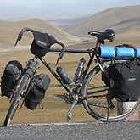
« accompagnement à la création d’une entreprise d’organisation de séjours touristiques pour randonneurs et cyclotouristes »
Projet Accueil Vélo
Etude de marché
Etude de rentabilité
Intégration du projet sur le territoire et dans les réseaux
Plan de communication
Tutrice : Véronique Préchoux
Porteuse de projet : Agnès Deniaud
Notes:
Projet Professionnel
Organisatrice de séjours touristiques pour randonneurs et/ou cyclotouristes
Sur les communes de Pornic et/ou Sucé-sur-Erdre
Assurer la logistique dans les domaines ci-dessous
Dans un séjour itinérant :
Proposer de prendre en charge les voyageurs pour une étape et d’une étape à une autre : assurer le transport en les récupérant sur le circuit de randonnée pour se rendre au lieu d’hébergement.
Hébergement et Restauration
Proposer une nuitée en chambre d’hôtes (maximum 6 personnes).
Mise à disposition d’un jardin pour planter une ou plusieurs toiles de tentes.
Proposer un repas en table d’hôtes ou effectuer une réservation dans un restaurant local
Proposer un petit déjeuner
Proposer un panier repas
Etape locale
Proposer des visites locales avec des thèmes différents : gourmandes, culturelles, artisanales….
Réflexion du projet à construire
Intégration du projet sur le territoire (contacts avec les acteurs locaux : communes, interco, acteurs touristiques…)
Cibler la clientèle
Évaluer les ressources humaines
Jauger la rentabilité de l’activité : charge de fonctionnement, besoins en fonds de roulement, seuil de rentabilité…
Travailler en réseaux avec d’autres
Établir un plan de communication
Créer un site internet, communiquer sur les réseaux sociaux
Définir une grille tarifaire haute et basse saison

Slide 8
Projet : Action Handicap
Sensibiliser la population et les pouvoirs publics
Organiser un événement
Tuteur : Arnaud Gautier

Slide 9
Projet : Finie la malbouffe
Tuteur : Nathalie Lefebvre

Slide 10
Projet : ambassadeur du climat ?
organisation d'actions de sensibilisation et/ou de mobilisation des étudiants à engager des actions à leur niveau, en faveur du climat.
Tuteur : Arnaud Gautier

Slide 11
PROJET - Ecole Solidarité Cameroun
Cette association à pour but d'accompagner les jeunes élèves camerounais par octroi de fournitures scolaires, matériels didactiques aux écoles et lycées, éventuellement des bourses (quelques dizaines d'euros par élève).
Recherche de partenaires, de dons en nature ou en numéraire, création d'un site internet,...
Tuteur IAE : Jean-Paul TITALOM HAPPI

Slide 12
PROJET – Journées portes ouvertes
Tuteurs IAE : Anaïs Soulard
et Charlotte Ranchoux

Slide 13
Projet – Challenge Nocturne
Organiser la nuit du marketing : concours de plan marketing et de communication réunissant des équipes de « toute la France » pour 24h, dans l’IAE
Objectif : réaliser le plan marketing d’une grande entreprise (réelle et présente sur place). Les années précédentes, les entreprises étaient le Parc du Puy du Fou, DailyMotion, le CA, Fleury Michon, Aigle, la Camif, Manutan, Phoner, Le Futuroscope.
Tuteurs : Nathalie Lefebvre
Et Charlotte Ranchoux

Slide 14
Projet - Don de moëlle osseuse
Promouvoir, sensibiliser et inciter à agir pour cette cause est une mission primordiale à l’heure actuelle
Tuteur : Christian Marcon

Slide 15
PROJET : Journée de l’international
L'objectif de cette journée est triple :
mise en avant des partenariats internationaux de l'IAE et des étudiants présents à l'IAE en provenance de ces partenaires
moment festif et convivial à l'IAE
incitation à la mobilité pour nos étudiants.
Tuteur IAE : Clément Poupard

Slide 16
PROJET - ORGANISER UN EVENEMENT DE COLLECTE DE FONDS AU PROFIT DE L’ASSOCIATION LES AMIS DES ENFANTS DU MONDE
Les Amis des Enfants du Monde implique la création d'une activité sportive ou culturelle visant à sensibiliser un large public aux droits des enfants.
Cet événement pourrait inclure une course à pied, un tournoi de football, un concert, un loto, une tombola ou une exposition artistique etc.., attirant ainsi diverses tranches d'âge et intérêts.
En plus de sensibiliser les participants à la cause des droits des enfants, l'événement servirait également de collecte de fonds grâce à des frais d'inscription, des dons et des ventes de produits dérivés.
Les fonds recueillis seraient ensuite utilisés pour soutenir des projets de développement éducatif, sanitaire et social pour les enfants dans les régions les plus défavorisées du monde, permettant ainsi d'améliorer leurs conditions de vie et de promouvoir leurs droits fondamentaux.
Tuteur IAE : Corinne Chauivneau
Porteurs de projet : Bernard Revellat et Manon Savart

Slide 17
PROJET - Produits artisanaux
Création d'un Catalogue de Vente d'Artisanat et Stratégie pour Trouver des Canaux de Distribution
Association « Amis des Enfants du Monde »
Ce projet a pour objectif de concevoir un catalogue de vente destiné aux entreprises, notamment les comités d'entreprise (CE), afin de réussir à écouler l'intégralité de notre stock. Il s'agira de réaliser une présentation marketing attrayante, en utilisant les photos de nos produits que nous avons déjà prises avec un photographe. L'enjeu sera donc de créer des descriptions percutantes et de mettre en valeur les articles dans un catalogue soigné et professionnel.
Le second objectif du projet est de développer une stratégie pour entrer en contact avec des entreprises dans le but de créer de nouveaux canaux de distribution pour nos produits artisanaux.
Porteurs de projet : Bernard Revellat et Manon Savart
Tuteur IAE : Corinne Chauivneau

Slide 18
PROJET
Votre mission est de planifier, organiser et exécuter un job dating au
centre commercial Aushopping de Poitiers Sud. Cet événement doit
permettre aux participants de rencontrer plusieurs employeurs potentiels
en une seule journée, favorisant ainsi l’emploi local et l’interaction entre
les entreprises et les jeunes talents. Nous souhaitons inviter les plus gros
employeurs du département à cet événement.
Une touche d’originalité est attendue.
Et pour plus de détails
Tuteur IAE : Corinne Chauvineau
Porteurs : cwright@nhood.com
manon@agence-maven.fr

Slide 19
Projet – Communication ENTREPRISES
Tuteurs : Esteban TORRES et Nathalie Lefebvre

Slide 21
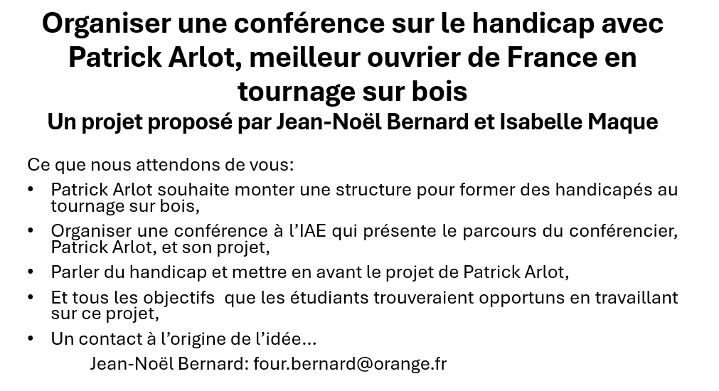

Slide 22
PROJET - Raid IAE
Journée sportive en équipe de 6 avec participation des étudiants, des enseignants et des administratifs (parcours d'orientation en run and bike, canoë ou barque, tir à l'arc, accrobranche, .....)
« Mais ça…c’était avant »
Date : dans les 15 1ers jours de septembre
Tuteur IAE : Nathalie Lefebvre

Slide 23
PROJETS – Nouvel an Chinois
Nouvel an chinois (groupe où il y a des étudiants suivant le cours de chinois)
Tuteur IAE : Jing Wang

Slide 24
PROJET - Année Césure – Mobilités
Blog International Stories
Mise en forme, communication, relecture, animation, etc.
Mise en avant du dispositif de Césure
Mise en avant des autres dispositifs de mobilité internationale
Elaboration et animation d’un support de communication dédié à la mise en avant de l’expérience des étudiants à l’étranger (réseaux, site internet, blogs, catalogues, etc…)
Participation aux différents événements de l’IAE
Collecte des témoignages d’anciens étudiants
Tuteur IAE : Clément POUPARD

Slide 25
Projet - CAPEE
Accompagnement à l’entrepreneuriat (3 axes)
Créations d’outils et jeux pour sensibiliser les « intentionnistes »
Construction d’un atelier pour la tournée « Entrepreneuriat pour tous »
Communication
Commanditaire : Eléna Roux (06 50 01 88 41)
E.roux@capee.fr
Tuteur : Corinne Chauvineau

Slide 26
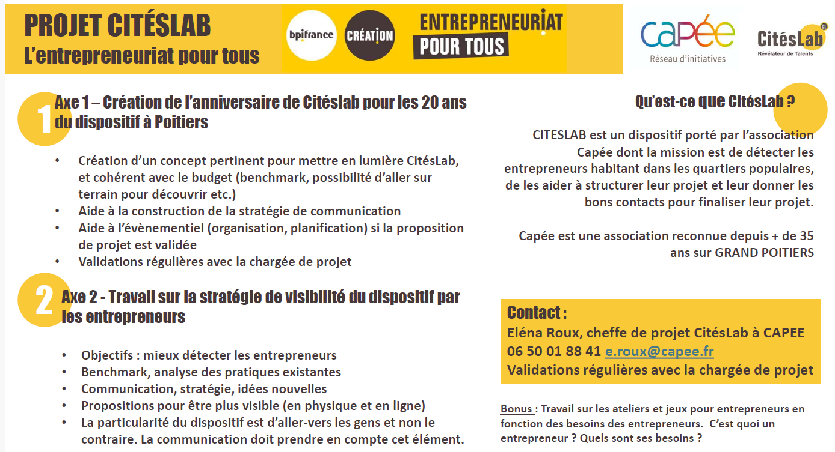
Projet - CAPEE
Tuteur : Corinne Chauvineau

Slide 27
Problématique : Comment rendre l’entrepreneuriat plus accessible aux habitants des
quartiers politique de la ville ?
Objectifs pour les étudiants :
- Faire découvrir le monde associatif aux étudiants
- Travailler sur un sujet qui a du sens dans le contexte économique actuel
Pour la cheffe de projet :
- Avoir une vue d’ensemble du sujet
- Trouver plus d’efficacité au quotidien dans le dispositif
- Prendre du recul et solliciter de nouveaux points de vue
Prérequis : Travail de recherches sur l’accompagnement actuel à l’entrepreneuriat
Benchmark : comment aujourd’hui les acteurs répondent-ils aux freins des habitants de QPV
(au niveau local ou international) ? Quelle approche ? Etude des QPV de Poitiers Possibilité
d’aller sur le terrain avec la chargée de projet / Possibilité de s'appuyer sur le contrat de ville
Axe 1 - Travail sur les outils et méthodes pédagogiques
- Outils de créativité : comment trouver une idée d’entreprise ? comment affiner son
idée ? Outils ludiques et jeux pour sensibiliser des “intentionnistes”.
- Benchmark des outils existants et sélection des plus pertinents
Possibilité de s’appuyer sur le travail déjà réalisé d’un stagiaire
Axe 2 - Des ateliers et webinaires accessibles à tous : benchmark, thèmes et idées
d’ateliers dans le cadre de la tournée Entrepreneuriat pour Tous Digitale. Construction
d’ateliers / d’un programme.
Possibilité de mener une enquête terrain auprès de porteurs de projet sur plusieurs
thématiques (freins d’accès, usage du numérique, vocabulaire)
Possibilité de s’appuyer sur le travail déjà réalisé d’un stagiaire
Axe 3 - Mieux détecter le public et mieux “aller-vers” : Avis sur la communication
existante et de la distribution de l’offre au niveau du CitésLab de Poitiers. Comment
distribuer l’offre de manière efficace ?
En + : Quels acteurs indispensables à rencontrer ? (cartographie des acteurs et outils d’aide
à l’orientation des porteurs de projet)

Slide 28
PROJET – Association Sportive
« FIT’N BURPEEZ »
Créée en décembre 2019, l'association « Fit’N BUPEEZ" a pour mission de rendre le sport accessible à tous.
Nous croyons fermement que la pratique sportive ne doit pas être un luxe. C'est pourquoi notre cotisation annuelle est fixée à 25 euros seulement, afin de permettre à chacun de profiter de nos activités.
Nous avons besoin de vous pour développer ce concept auprès des étudiants et de tous
Tuteur IAE : Corinne Chauvineau

Slide 29
PROJET – Votre idée
Si vous souhaitez mettre en œuvre une action qui pourrait entrer dans le cadre des projets tutorés, présentez-le-moi et nous pourrons discuter de la faisabilité
Tuteur IAE : Corinne Chauvineau

Slide 30
PROJET – Zéro Waste
En collaboration avec l’association Zéro Waste, vous devrez mettre en place des actions pour réduire les déchets
Tuteur IAE : Corinne Chauvineau

Slide 31
PROJET :
Création d'un Réseau d'Échanges de Compétences Entre Étudiants
Description : Les étudiants mettent en place un réseau où les étudiants peuvent partager leurs compétences (par exemple, cours de langues, tutorat en gestion, aide informatique) sous forme de troc ou de monnaie virtuelle. Ils gèrent la plateforme, la promotion, et les interactions entre membres.
Livrable : Une plateforme (ou groupe) fonctionnelle et une analyse de l'impact du réseau sur la communauté étudiante.
Tuteur IAE : OMARI OUMAIMA

Slide 32
Vos projets, Vos idées
Envoyez un argumentaire détaillé
Inscrivez-vous sur 3 projets « au cas où »
Stands d’info sur les projets (tenus par certains tuteurs)
le 19 sept de 12h à 13h45 dans le hall

Slide 33
Les services à votre disposition à l’IAE
Vous avez accès à des ressources diverses à l’IAE qui vont vous permettre de réaliser au mieux vos projets
Communication : Estéban Torrès et Nathalie Lefebvre
Reprographie
Logistique
Informatique
Comptabilité
Scolarité
International : Clément Poupart
…

